Slide 1


Slide 2
MULTIVERSIDAD LATINOAMERICANA
CAMPUS TONALÁ
ATENDER AL CLIENTE MEDIANTE TIC´S EN
LAS VENTAS A DISTANCIA
Normas de la comunicación telefónica en las ventas
Competencia. Manejo de situaciones y aprendizaje permanente.
Mtra. Ericka Yazmin Medina Rodríguez

Slide 3

El teléfono es fundamental en una empresa y se debe tener un buen uso de él, en la manera de contestar, el tono, utilizar palabras correctivas, etc. El éxito de la comunicación dependerá de la voz y de la entonación, el tono será cordial o amable y con un volumen intermedio.

Slide 4
Normas generales para recibir llamadas
Atender la llamada inmediatamente.
Identificarse rápidamente para que sepa a donde esta llamado el cliente.
Nunca abras la conversación mientras tengas en la línea a otro cliente.
Sonríe levemente, este gesto ayuda a preparar una entonación amable.
No debes tener nada en la boca que pueda entorpecer la comunicación (cigarro, caramelo, chicle, bebidas, comida, etc.)

Slide 5
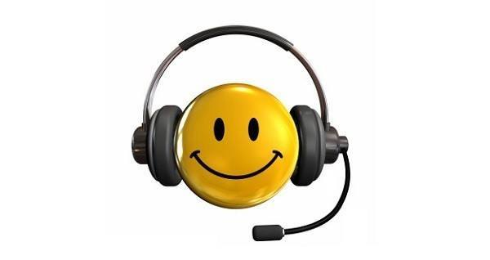
Normas para contestar una llamada telefónica
No demorar demasiado en la llamada, ser breve tal vez el que contesta el teléfono tenga demasiado tiempo pero el cliente no.
Saludo e identificar la empresa y tener un esquema de lo que vas decir o a ofrecerle al cliente.
Dejar la mano libre para escribir, si tienes que aclarar nombres o números, es necesario emplear códigos sencillos y universales.
Identificar a la persona con la que habla.
Atender a lo que se dice.
Disculparse si hay que abandonar el teléfono.
Anotar todos los detalles de la conversación.
No comer, ni fumar cuando se habla.
Hay que esperar que cuelgue la persona que llama.
Omitirá palabras como: vale, venga, etc.

Slide 6
Normas para hacer una llamada
Saludo e identificar la empresa y así mismo.
Identificar la persona con la que queremos hablar.
Decir el motivo por el cual se llama.
Asegurarnos de que si no está, dejar el mensaje con datos necesarios para que nos devuelvan la llamada, el día y la hora y asegurarnos de que tenga bien los datos.
Si el asunto es más importante, volver a llamar solicitando el día y hora en el que se puede contactar directamente con la persona.
Vocalización perfecta.
Si entra una persona en el momento que se está hablando por teléfono, habrá que terminar con la conversación lo antes posible.
Despedirnos amablemente.

